Slide 1
Pipeline météo automatisée pour l'agriculture (AgriTech)
Auteurs: Ousseynou Gaye & Alioune Badara Ba
ISI Groupe
L3 Data Science
& Big Data
Année Académique: 2025-2026 avec Mr LAM SABARANE

Slide 2
CONTEXTE
L'agriculture dépend fortement des conditions météorologiques
Les changements climatiques rendent les prévisions plus difficiles
Les agriculteurs manquent de données fiables en temps réel
Besoin d'un système automatisé pour suivre la météo

Slide 3
OBJECTIFS
Objectif principal :
Mettre en place un pipeline météo automatisé
Objectifs spécifiques :
Collecte automatique
Traitement des données
- Stockage et analyse

Slide 4





ARCHITECTURE DU SYSTÈME
EventBridge
Lambda (collecte)
S3 (raw)
(trigger)
Lambda (traitement)
DynamoDB
Lambda (export)
S3 (CSV)
CloudWatch surveille Lambda
SNS envoie alertes

Slide 5
FONCTIONNEMENT
1- Collecte des données météo via API
2- Stockage des données brutes dans S3
3- Traitement automatique des données
4- Stockage dans DynamoDB
5- Exportation automatique en format CSV

Slide 6

TECHNOLOGIES
AWS LAMBDA
Amazone S3
Amazon DynamoDB
Amazon EventBridge
Amazon CloudWatch
Python

Slide 7
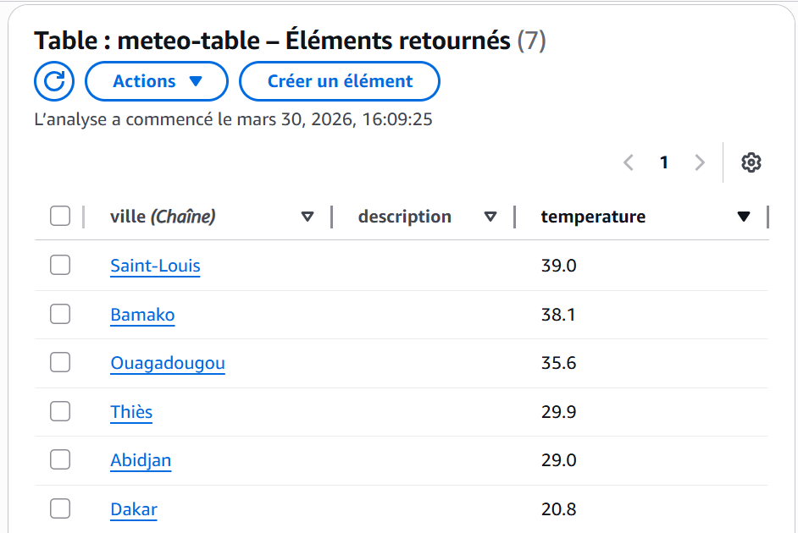
DONNEES DYNAMODB
Données distribuées dans DynamoDB
- Données météorologiques disponibles en temps réel pour plusieurs villes

Slide 8
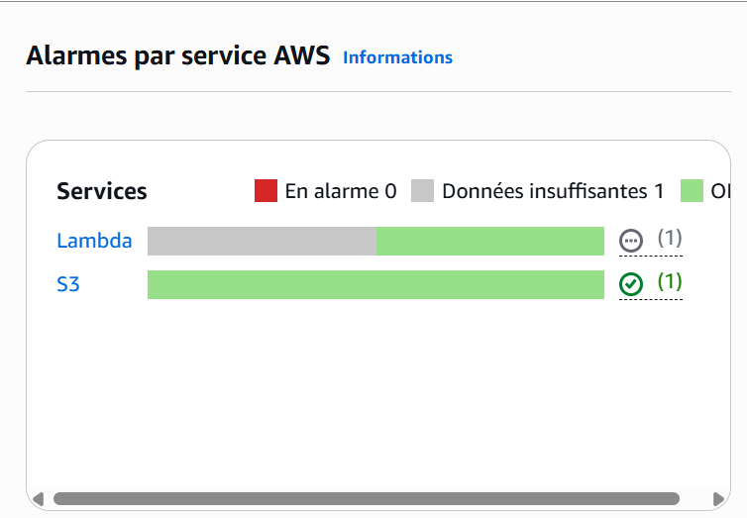
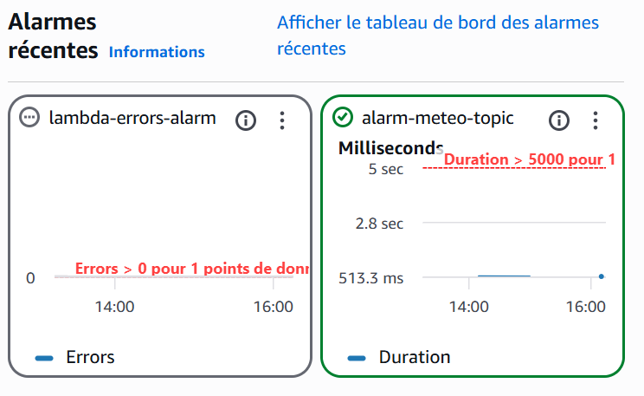
CLOUDWATCH (SURVEILLANCE)
Surveillance avec CloudWatch
Surveillance des fonctions Lambda
Détection des erreurs
Alertes envoyées via SNS

Slide 9
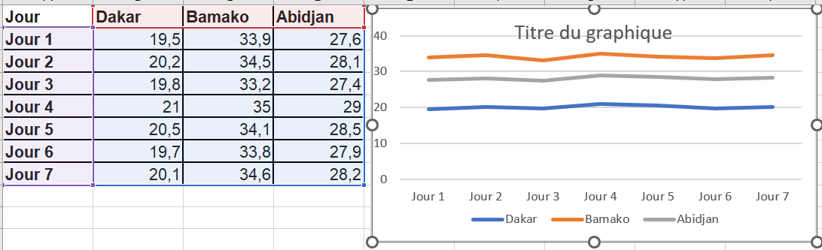
RÉSULTATS (GRAPHIQUE)
Comparaison des températures par zone agricole
On observe des variations significatives entre les zones côtières (Dakar) et les zones continentales (Bamako), crucial pour la gestion de l'irrigation.

Slide 10
CONCLUSION ET PERSPECTIVES
1. Un Pipeline Automatisé et Scalable
Réussite technique : Mise en place d'une architecture Serverless (AWS Lambda, S3, DynamoDB) qui élimine le besoin de gérer des serveurs physiques.
Fiabilité : Collecte et traitement en temps réel sans intervention humaine grâce aux déclencheurs EventBridge et S3 Triggers.
2. Impact pour l'Agriculture (AgriTech)
Aide à la décision : Transformation de données brutes complexes en informations exploitables (température, humidité) pour optimiser les semis et l'irrigation.
Accessibilité : Centralisation des données météo de plusieurs zones clés (Dakar, Bamako, Abidjan) sur une seule plateforme.
3. Perspectives d'évolution
Intelligence Artificielle : Intégrer des modèles de Machine Learning pour prédire les périodes de sécheresse ou de pluviométrie.
Visualisation Avancée : Créer un tableau de bord interactif (Dashboard) pour une lecture encore plus intuitive par les agriculteurs.

